Slide 1
익셉션 처리
5

Slide 2
학습목표
웹 컴포넌트 실행 중에 발생하는 에러를 익셉션이라고 부른다. 이번 장에서 웹 컴포넌트에서 발생하는 익셉션의 처리 방법을 배워 보자.
내용
웹 컴포넌트에서 발생하는 익셉션 처리
에러 페이지 만들어서 호출하기
web.xml 파일에 에러 페이지 등록하기

Slide 3
1. 웹 컴포넌트에서 발생하는 익셉션 처리
스탠드얼론 프로그램과 웹 컴포넌트에서의 익셉션 처리 방법
웹 서버와 무관하게 독립적으로 작동하는 스탠드얼론 프로그램에서는 try문을 이용해서 익셉션을 처리한다.
[예제5-1] 두 수를 더하는 스탠드얼론 프로그램
public class Adder { public static void main(String args[]) { try { int num1 = Integer.parseInt(args[0]); int num2 = Integer.parseInt(args[1]); int result = num1 + num2; System.out.printf( “%d + %d = %d ”, num1, num2, result); } catch (NumberFormatException e) { System.out.println( “잘못된 데이터가 입력되었습니다. ”); } } }

Slide 4
1. 웹 컴포넌트에서 발생하는 익셉션 처리
스탠드얼론 프로그램과 웹 컴포넌트에서의 익셉션 처리 방법
[예제5-2] 두 수를 더하는 서블릿 클래스 - 잘못된 구조
import javax.servlet.http.*; import javax.servlet.*; import java.io.*; public class AdderServlet extends HttpServlet { public void doGet(HttpServletRequest request, HttpServletResponse response) throws IOException, ServletException { String str1 = request.getParameter( “NUM1 ”); String str2 = request.getParameter( “NUM2 ”); response.setContentType( “text/html;charset=euc-kr ”); PrintWriter out = response.getWriter(); try { int num1 = Integer.parseInt(str1); int num2 = Integer.parseInt(str2); int result = num1 + num2; out.println( “<HTML> ”); out.println( “<HEAD><TITLE>덧셈 프로그램</TITLE></HEAD> ”); out.println( “<BODY> ”); out.printf( “%d + %d = %d ”, num1, num2, result); out.println( “</BODY> ”); out.println( “</HTML> ”); } catch (NumberFormatException e) { out.println( “<HTML> ”); out.println( “<HEAD><TITLE>덧셈 프로그램 - 에러 화면</TITLE></HEAD> ”); out.println( “<BODY> ”); out.println( “잘못된 데이터가 입력되었습니다. ”); out.println( “</BODY> ”); out.println( “</HTML> ”); } } }

Slide 5
1. 웹 컴포넌트에서 발생하는 익셉션 처리
스탠드얼론 프로그램과 웹 컴포넌트에서의 익셉션 처리 방법
[예제5-3] 두 수를 더하는 JSP 페이지 - 잘못된 구조
<%@page contentType= “text/html; charset=euc-kr ”%> <% try { String str1 = request.getParameter( “NUM1 ”); String str2 = request.getParameter( “NUM2 ”); int num1 = Integer.parseInt(str1); int num2 = Integer.parseInt(str2); int result = num1 + num2; %> <HTML> <HEAD><TITLE>덧셈 프로그램</TITLE></HEAD> <BODY> <%= num1 %> + <%= num2 %> = <%= result %> </BODY> </HTML> <% } catch (NumberFormatException e) { %> <HTML> <HEAD><TITLE>덧셈 프로그램 - 에러 화면</TITLE></HEAD> <BODY> 잘못된 데이터가 입력되었습니다. </BODY> </HTML> <% } %>

Slide 6
2. 에러 페이지 만들어서 호출하기
JSP 페이지에서 에러 페이지 호출하기
[예제5-4] 두 수를 더하는 JSP 페이지
<%@page contentType= “text/html; charset=euc-kr ”%> <% int num1 = 0, num2 = 0, result = 0; try { String str1 = request.getParameter( “NUM1 ”); String str2 = request.getParameter( “NUM2 ”); num1 = Integer.parseInt(str1); num2 = Integer.parseInt(str2); result = num1 + num2; } catch (NumberFormatException e) { RequestDispatcher dispatcher = request.getRequestDispatcher( “DataError.jsp ”); dispatcher.forward(request, response); } %> <HTML> <HEAD><TITLE>덧셈 프로그램</TITLE></HEAD> <BODY> <%= num1 %> + <%= num2 %> = <%= result %> </BODY> </HTML>

Slide 7
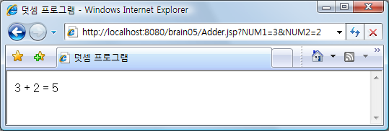

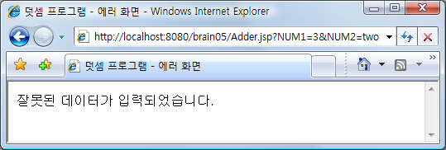

2. 에러 페이지 만들어서 호출하기
JSP 페이지에서 에러 페이지 호출하기
[예제5-5] 잘못된 데이터가 입력되었을 때 호출되는 에러 페이지
<%@page contentType= “text/html; charset=euc-kr ”%> <HTML> <HEAD><TITLE>덧셈 프로그램 - 에러 화면</TITLE></HEAD> <BODY> 잘못된 데이터가 입력되었습니다. </BODY> </HTML>
[그림 5-4]를 호출하면서 URL 뒤에
데이터를 직접 쓰세요
정상적인 결과
이번에는 입력 데이터 중 하나를
수치가 아닌 값으로 쓰세요
에러가 발생했을 때의 결과
[그림 5-1] 예제 5-4, 5-5의 실행 결과

Slide 8
2. 에러 페이지 만들어서 호출하기
JSP 페이지에서 에러 페이지 호출하기
익셉션을 발생하는 JSP 페이지에서 page 지시자에 errorPage 애트리뷰트를 쓰고 URL 경로명을 지정해 놓으면, JSP 페이지 안에서 익셉션이 발생했을 때 그 URL 경로명 위치에 있는 웹 자원이 호출된다.
애트리뷰트에 다음과 같은 값을 써 놓으면 에러가 발생했을 때 같은 디렉터리에 있는 DataError.jsp가 호출 된다.
<%@page errorPage= “DataError.jsp ” %>
에러 페이지의 URL 경로명

Slide 9
2. 에러 페이지 만들어서 호출하기
JSP 페이지에서 에러 페이지 호출하기
[예제5-6] 두 수를 더하는 JSP 페이지 – page 지시자의 errorPage 애트리뷰트 사용
<%@page contentType= “text/html; charset=euc-kr ” errorPage= “DataError.jsp ” %> <% String str1 = request.getParameter( “NUM1 ”); String str2 = request.getParameter( “NUM2 ”); int num1 = Integer.parseInt(str1); int num2 = Integer.parseInt(str2); int result = num1 + num2; %> <HTML> <HEAD><TITLE>덧셈 프로그램</TITLE></HEAD> <BODY> <%= num1 %> + <%= num2 %> = <%= result %> </BODY> </HTML>

Slide 10
2. 에러 페이지 만들어서 호출하기
JSP 페이지에서 에러 페이지 호출하기
exception 내장 변수를 사용하기 위해 먼저 해야 할 일: JSP 페이지에는 기본적으로 exception 내장 변수가 생기지 않기 때문에, page 지시자에 isErrorPage라는 애트리뷰트를 쓰고 true 값을 지정해야 한다.
exception 내장 변수는 일반 자바 프로그램에서 익셉션 객체를 표현할 때 사용하는 것과 동일한 java.lang.Throwable 클래스 타입이기 때문에, 이 내장 변수에 대해 getMessage 메서드를 호출하면 에러 메시지를 가져올 수 있다.
<%@page isErrorPage= “true ” %>
exception 내장 변수가 생기도록
만드는 애트리뷰트 값
String message = exception.getMessage();
에러 메시지를 가져오는 메서드

Slide 11
2. 에러 페이지 만들어서 호출하기
JSP 페이지에서 에러 페이지 호출하기
[예제5-7] 잘못된 입력 데이터를 처리하는 에러 페이지 - 미완성
<%@page contentType= “text/html; charset=euc-kr” isErrorPage= “true” %> <HTML> <HEAD><TITLE>덧셈 프로그램 - 에러 화면</TITLE></HEAD> <BODY> 잘못된 데이터가 입력되었습니다. <BR><BR> 상세 에러 메시지: <%= exception.getMessage() %> </BODY> </HTML>

Slide 12
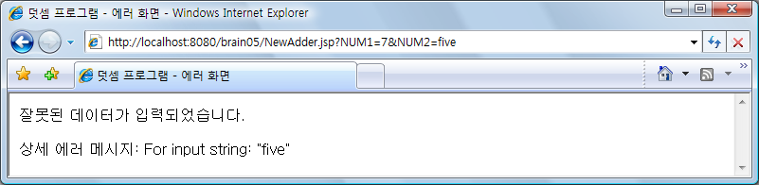
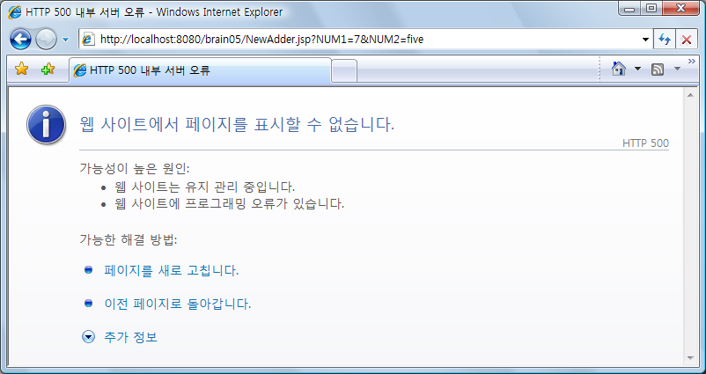
2. 에러 페이지 만들어서 호출하기
JSP 페이지에서 에러 페이지 호출하기
[그림 5-3] 예제 5-6, 5-7의 실행 결과(1)
[그림 5-3] 예제 5-6, 5-7의 실행 결과(2)

Slide 13
2. 에러 페이지 만들어서 호출하기
JSP 페이지에서 에러 페이지 호출하기
[그림 5-4]는 웹 브라우저에 내장되어 있는 에러 표시용 웹 페이지이며, 이런 결과가 나오는 이유는 [예제 5-7]이 생성한 HTML 문서와 함께 웹 브라우저로 전달된 HTTP 상태 코드 때문이다.
HTTP 상태 코드란 HTTP 응답 메시지의 시작 행에 표시되는 3자리의 숫자인데, 메시지에 포함된 HTML 문서가 정상적인 실행의 결과인지 에러 발생의 결과인지 구분하는 역할을 한다.

Slide 14
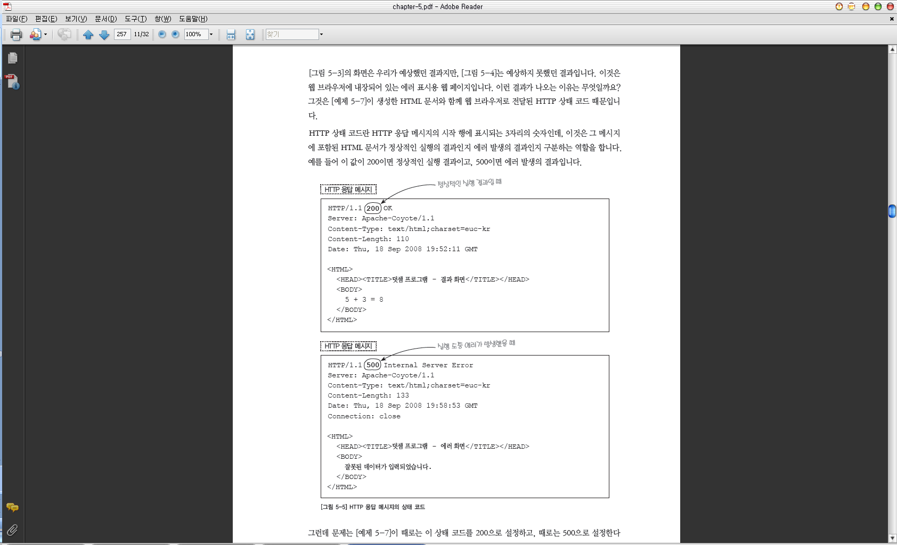
2. 에러 페이지 만들어서 호출하기
JSP 페이지에서 에러 페이지 호출하기
[그림 5-5] HTTP 응답 메시지의 상태 코드

Slide 15
2. 에러 페이지 만들어서 호출하기
JSP 페이지에서 에러 페이지 호출하기
웹 브라우저는 상태 코드 값이 500이면 HTTP 응답 메시지에 포함된 HTML 문서의 내용을 무시하고 웹 브라우저 자체에 내장된 에러 메시지를 출력한다.
인위적으로 HTTP 상태 코드의 값을 200으로 바꿔주기 위해서는 response 내장 변수에 대해 setStatus라는 메서드를 호출하면서 200이라는 파라미터값을 넘겨주면 된다.
response.setStatus(200);
HTTP 상태 코드
[예제5-8] 잘못된 입력 데이터를 처리하는 에러 페이지 - 완성
<%@page contentType= “text/html; charset=euc-kr” isErrorPage= “true ” %> <% response.setStatus(200); %> <HTML> <HEAD><TITLE>덧셈 프로그램 - 에러 발생</TITLE></HEAD> <BODY> 잘못된 데이터가 입력되었습니다. <BR><BR> 상세 에러 메시지: <%= exception.getMessage() %> </BODY> </HTML>

Slide 16
2. 에러 페이지 만들어서 호출하기
서블릿 클래스에서 에러 페이지 호출하기
[예제5-9] 두 수를 더하는 서블릿 클래스
import javax.servlet.http.*; import javax.servlet.*; import java.io.*; public class NewAdderServlet extends HttpServlet { public void doGet(HttpServletRequest request, HttpServletResponse response) throws IOException, ServletException { try { String str1 = request.getParameter( “NUM1 ”); String str2 = request.getParameter( “NUM2 ”); int num1 = Integer.parseInt(str1); int num2 = Integer.parseInt(str2); int result = num1 + num2; response.setContentType( “text/html;charset=euc-kr ”); PrintWriter out = response.getWriter(); out.println( “<HTML> ”); out.println( “<HEAD><TITLE>덧셈 프로그램</TITLE></HEAD> ”); out.println( “<BODY> ”); out.printf( “%d + %d = %d ”, num1, num2, result); out.println( “</BODY> ”); out.println( “</HTML> ”); } catch (NumberFormatException e) { RequestDispatcher dispatcher = request.getRequestDispatcher( “data-error ”); dispatcher.forward(request, response); } } }

Slide 17
2. 에러 페이지 만들어서 호출하기
서블릿 클래스에서 에러 페이지 호출하기
[예제5-10] 에러 메시지를 출력하는 서블릿 클래스
import javax.servlet.http.*; import javax.servlet.*; import java.io.*; public class DataErrorServlet extends HttpServlet { public void doGet(HttpServletRequest request, HttpServletResponse response) throws IOException, ServletException { response.setContentType( “text/html;charset=euc-kr ”); PrintWriter out = response.getWriter(); out.println( “<HTML> ”); out.println( “<HEAD><TITLE>덧셈 프로그램 - 에러 화면</TITLE></HEAD> ”); out.println( “<BODY> ”); out.println( “잘못된 데이터가 입력되었습니다. ”); out.println( “</BODY> ”); out.println( “</HTML> ”); return; } }

Slide 18
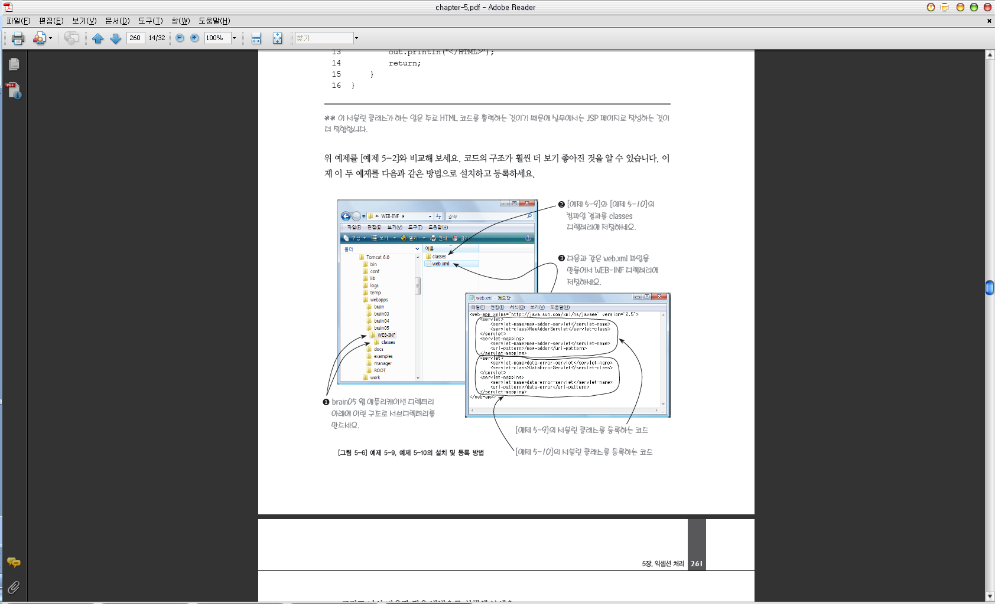
2. 에러 페이지 만들어서 호출하기
서블릿 클래스에서 에러 페이지 호출하기
[그림 5-6] 예제 5-9 예제 5-10의 설치 및 등록 방법

Slide 19
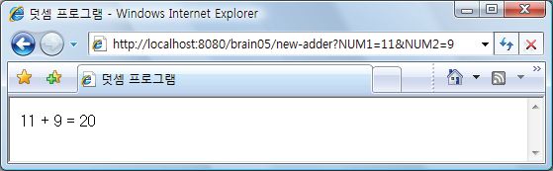

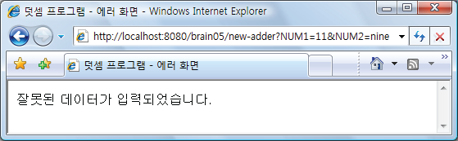

2. 에러 페이지 만들어서 호출하기
서블릿 클래스에서 에러 페이지 호출하기
①[그림 5-9]를 호출하면서 URL 뒤에
데이터를 직접 쓰세요.
②입력 데이터 중 하나를
수치가 아닌 값으로 쓰세요.

Slide 20
3. web.xml 파일에 에러 페이지 등록하기
익셉션 타입별로 에러 페이지를 등록하는 방법
web.xml 파일에는 타입별로 에러 페이지를 등록해 놓을 수 있다. 그 web.xml 파일이 속하는 웹 애플리케이션 디렉터리 안에서 해당 타입의 익셉션이 발생하면 자동으로 등록된 에러 페이지가 호출된다.
web.xml 파일의 루트 엘리먼트인 <web-app> 엘리먼트 안에 <error-page>라는 서브엘리먼트를 쓰고, 다시 그 안에 <exception-type>과 <location>이라는 두 개의 서브엘리먼트를 쓴다.
익셉션의 타입
<web-app ... > ... <error-page> <exception-type>java.lang.NumberFormatException</exception-type> <location>/NumberFormatError.jsp</location> </error-page> ... </web-app>
에러 페이지의 URL 경로명

Slide 21
3. web.xml 파일에 에러 페이지 등록하기
익셉션 타입별로 에러 페이지를 등록하는 방법
[예제5-11] 두 수의 곱을 구하는 JSP 페이지 – java.lang.NumberFormatException 발생 가능
<%@page contentType= “text/html; charset=euc-kr ”%> <% String str1 = request.getParameter( “NUM1 ”); String str2 = request.getParameter( “NUM2 ”); int num1 = Integer.parseInt(str1); int num2 = Integer.parseInt(str2); int result = num1 * num2; %> <HTML> <HEAD><TITLE>곱셈 프로그램</TITLE></HEAD> <BODY> <%= num1 %> * <%= num2 %> = <%= result %> </BODY> </HTML>

Slide 22
3. web.xml 파일에 에러 페이지 등록하기
익셉션 타입별로 에러 페이지를 등록하는 방법
[예제5-12] 두 수의 몫을 구하는 JSP 페이지 – java.lang.NumberFormatException 발생 가능
<%@page contentType= “text/html; charset=euc-kr ”%> <% String str1 = request.getParameter( “NUM1 ”); String str2 = request.getParameter( “NUM2 ”); int num1 = Integer.parseInt(str1); int num2 = Integer.parseInt(str2); int result = num1 / num2; %> <HTML> <HEAD><TITLE>나눗셈 프로그램</TITLE></HEAD> <BODY> <%= num1 %> / <%= num2 %> = <%= result %> </BODY> </HTML>

Slide 23
3. web.xml 파일에 에러 페이지 등록하기
익셉션 타입별로 에러 페이지를 등록하는 방법
예제 5-11, 12, 13을 brain05 웹 애플리케이션 디렉터리에 각각 Multiplyer.jsp Divider.jsp, NumberFormatError.jsp라는 이름으로 저장한다.
brain05 웹 애플리케이션 디렉터리의 WEB-INF 서브디렉터리로 가서 web.xml파일을 열고 <error-page> 엘리먼트를 추가한다.
[예제5-13] java.lang.NumberFormatException이 발생했을 때 호출되는 에러 페이지
<%@page contentType=“text/html; charset=euc-kr” isErrorPage=“true ” %> <% response.setStatus(200); %> <HTML> <HEAD><TITLE>숫자 포맷 에러</TITLE></HEAD> <BODY> 숫자 포맷이 잘못되었습니다. <BR><BR> 상세 에러 메시지: <%= exception.getMessage() %> </BODY> </HTML>

Slide 24
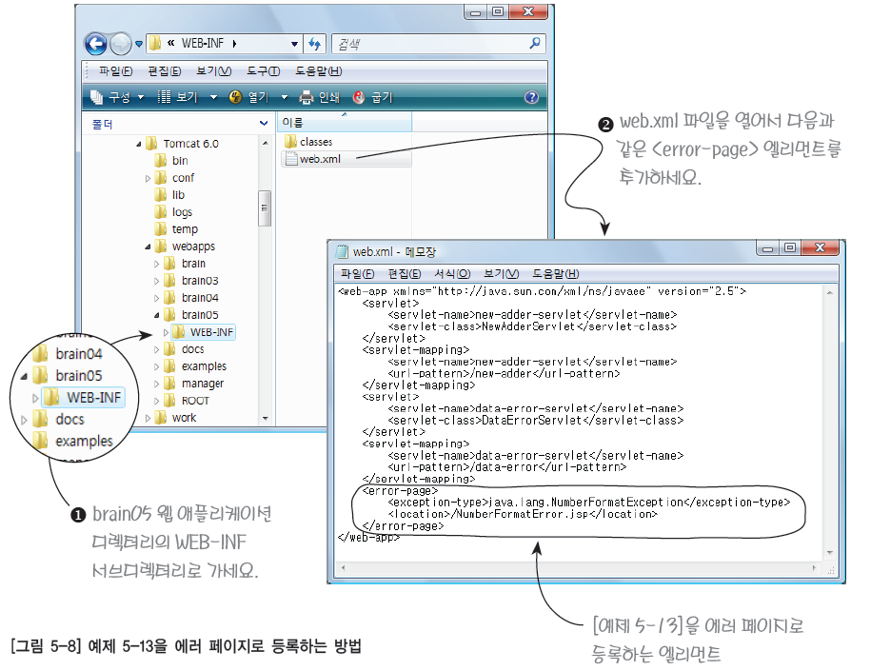
3. web.xml 파일에 에러 페이지 등록하기
익셉션 타입별로 에러 페이지를 등록하는 방법

Slide 25
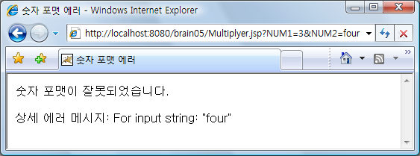

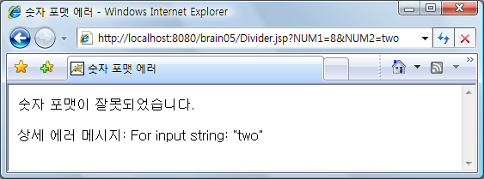

3. web.xml 파일에 에러 페이지 등록하기
익셉션 타입별로 에러 페이지를 등록하는 방법
①[예제 5-11]을 실행하면서 입력 데이터 중
하나를 수치가 아닌 값으로 쓰세요.
②[예제 5-12]을 실행하면서 입력 데이터 중
하나를 수치가 아닌 값으로 쓰세요

Slide 26
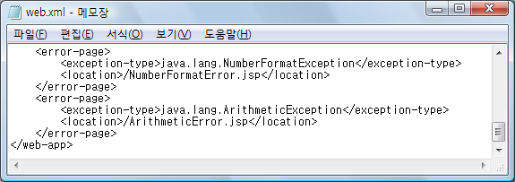
3. web.xml 파일에 에러 페이지 등록하기
익셉션 타입별로 에러 페이지를 등록하는 방법
web.xml 파일에는 여러 타입의 익셉션에 대한 에러 페이지를 함께 등록할 수도 있다.
새로 추가한 <error-page>
엘리먼트
[그림 5-11] web.xml 파일에 여러 개의 에러 페이지를 등록하는 방법
[예제5-14] java.lang.ArithmeticException이 발생했을 때 호출되는 에러 페이지
<%@page contentType=“text/html; charset=euc-kr” isErrorPage=“true” %> <% response.setStatus(200); %> <HTML> <HEAD><TITLE>산술 연산 에러</TITLE></HEAD> <BODY> 산술 연산 도중에 에러가 발생했습니다. <BR><BR> 상세 에러 메시지: <%= exception.getMessage() %> </BODY> </HTML>

Slide 27
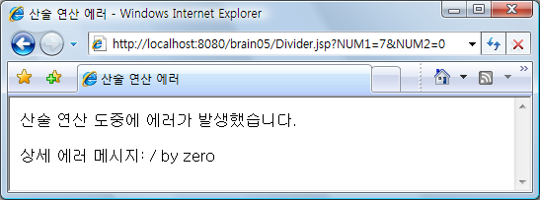

3. web.xml 파일에 에러 페이지 등록하기
익셉션 타입별로 에러 페이지를 등록하는 방법
brain05 웹 애플리케이션 디렉터리에 ArithmeticError.jsp라는 이름으로 저장한다.
서블릿 클래스에서 발생하는 익셉션도 web.xml에 등록한 에러 페이지를 이용해서 처리할 수 있다.
[예제 5-12]을 실행하면서 두 번째
입력 데이터를 0으로 쓰세요
[그림 5-12] 예제 5-12, 예제 5-14의 실행 결과

Slide 28
3. web.xml 파일에 에러 페이지 등록하기
익셉션 타입별로 에러 페이지를 등록하는 방법
[예제5-15] 두 수의 몫을 구하는 서블릿 클래스
import javax.servlet.http.*; import javax.servlet.*; import java.io.*; public class DividerServlet extends HttpServlet { public void doGet(HttpServletRequest request, HttpServletResponse response) throws IOException, ServletException { String str1 = request.getParameter( “NUM1 ”); String str2 = request.getParameter( “NUM2 ”); int num1 = Integer.parseInt(str1); int num2 = Integer.parseInt(str2); int result = num1 / num2; response.setContentType( “text/html;charset=euc-kr ”); PrintWriter out = response.getWriter(); out.println( “<HTML> ”); out.println( “<HEAD><TITLE>나눗셈 프로그램</TITLE></HEAD> ”); out.println( “<BODY> ”); out.printf( “%d / %d = %d ”, num1, num2, result); out.println( “</BODY> ”); out.println( “</HTML> ”); } }

Slide 29
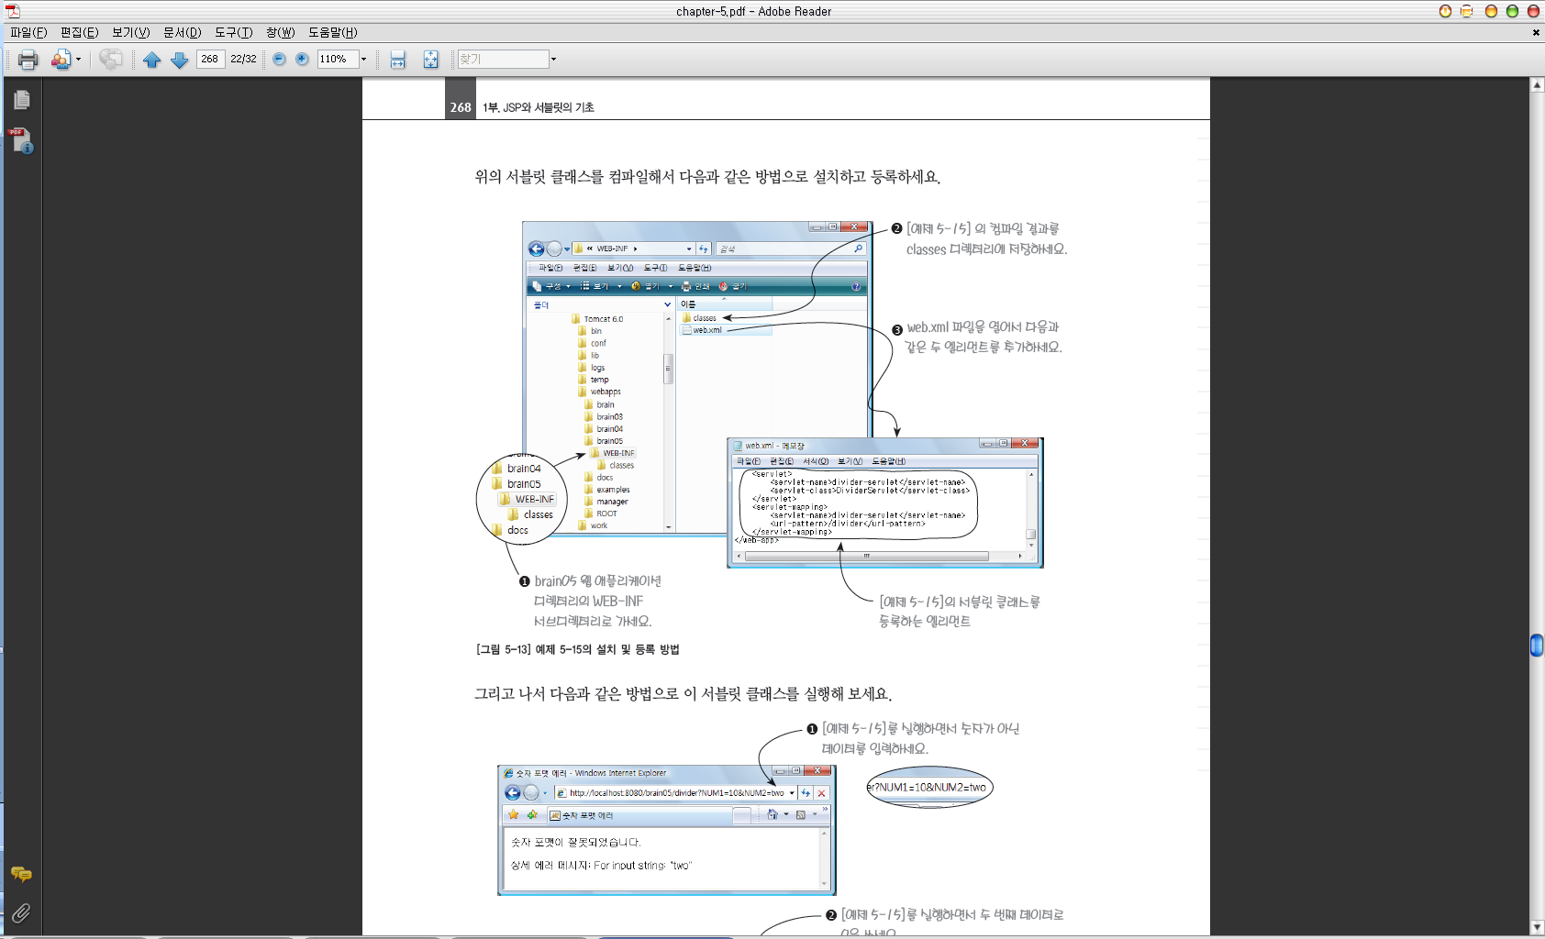
3. web.xml 파일에 에러 페이지 등록하기
익셉션 타입별로 에러 페이지를 등록하는 방법
[그림 5-13] 예제 5-15의 설치 및 등록 방법

Slide 30
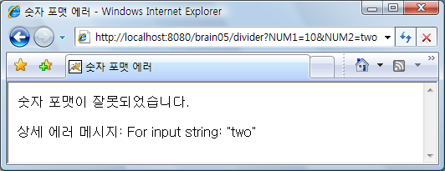

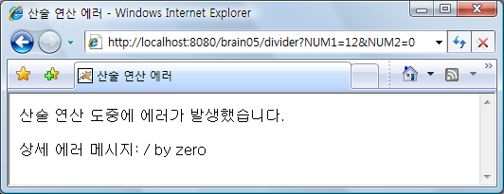

3. web.xml 파일에 에러 페이지 등록하기
① [예제 5-15]를 실행하면서 숫자가 아닌
데이터를 입력하세요
[예제 5-15]를 실행하면서 두 번째 데이터로
0을 쓰세요.
[그림 5-14] 예제 5-15의 실행 결과

Slide 31
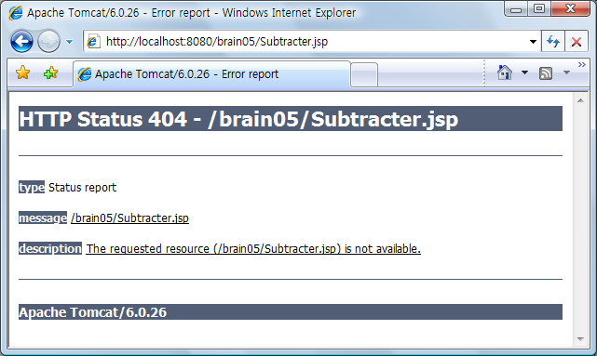
3. web.xml 파일에 에러 페이지 등록하기
HTTP 상태 코드별로 에러 페이지를 등록하는 방법
톰캣은 웹 브라우저로부터 받은 URL에 해당하는 웹 자원이 없으면 다음과 같은 웹 페이지를 만들어서 웹 브라우저로 보낸다.
위 404라는 숫자는 URL에 해당하는 웹 자원이 없을 때 웹 서버가 발생시키는 HTTP 상태 코드이다.
[그림 5-15] URL에 해당하는 웹 자원이 없을 때 톰뱃이 출력하는 에러 페이지

Slide 32
3. web.xml 파일에 에러 페이지 등록하기
HTTP 상태 코드별로 에러 페이지를 등록하는 방법
web.xml 파일에는 상태 코드 별로 에러 페이지를 등록할 수 있다. 방법은 web.xml 파일의 루트 엘리먼트 아래에 <error-page>라는 서브엘리먼트를 쓰고, 그 안에 다시 <error-code>와 <location>이라는 두 개의 서브엘리먼트를 쓰는 것이다.
HTTP 상태 코드
<web-app ... > ... <error-page> <error-code>404</error-code> <location>/NotFoundError.jsp</location> </error-page> ... </web-app>
에러 페이지의 URL 경로명

Slide 33
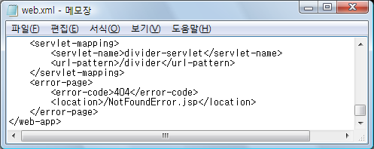
3. web.xml 파일에 에러 페이지 등록하기
HTTP 상태 코드별로 에러 페이지를 등록하는 방법
위 예제를 brain05 웹 애플리케이션 디렉터리에 NotFoundError.jsp라는 이름으로 저장 후 web.xml 파일에 다음과 같은 <error-page> 엘리먼트를 추가한다.
[예제5-16] 404 에러를 처리하는 에러 페이지
<%@page contentType= “text/html; charset=euc-kr ” %> <% response.setStatus(200); %> <HTML> <HEAD><TITLE>페이지 없음 에러</TITLE></HEAD> <BODY> 해당 페이지를 찾을 수 없습니다. </BODY> </HTML>
새로 추가한 <error-page> 엘리먼트
[그림 5-16] web.xml파일에 404 상태 코드에 대한 에러 페이지를 등록하는 방법

Slide 34
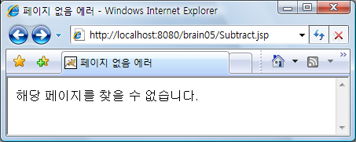

3. web.xml 파일에 에러 페이지 등록하기
HTTP 상태 코드별로 에러 페이지를 등록하는 방법
웹 브라우저의 주소 창에 brain05 웹 애플리케이션 디렉터리 내에 존재하지 않는 웹 자원의 URL을 입력한다.
웹 컴포넌트 안에서 익셉션이 발생했을 때 발생하는 500이라는 HTTP 상태 코드에 대한 에러 페이지도 등록할 수 있다.
brain05 웹 애플리케이션 디렉터리에 없는
웹 자원의 URL을 입력하세요
HTTP 상태 코드
<web-app ... > ... <error-page> <error-code>500</error-code> <location>/ServerInternalError.jsp</location> </error-page> ... </web-app>
에러 페이지의 URL 경로명

Slide 35
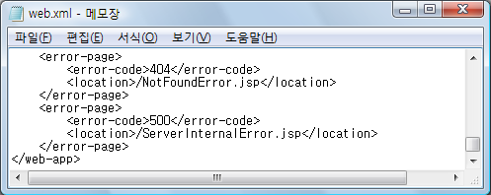
3. web.xml 파일에 에러 페이지 등록하기
HTTP 상태 코드별로 에러 페이지를 등록하는 방법
위 예제를 brain05 웹 애플리케이션 디렉터리에 ServerInternalError.jsp라는 이름으로 저장한 후 web.xml 파일에 다음과 같은 <error-page> 엘리먼트를 추가한다.
[예제5-17] 500 에러를 처리하는 JSP 페이지
<%@page contentType= “text/html; charset=euc-kr ” %> <%response.setStatus(200);%> <HTML> <HEAD><TITLE>웹 서버 에러</TITLE></HEAD> <BODY> 웹 서버 내부에서 에러가 발생했습니다. </BODY> </HTML>
[그림 5-18] web.xml 파일에 500 상태 코드에 대한 에러 페이지를 등록하는 방법

Slide 36
3. web.xml 파일에 에러 페이지 등록하기
HTTP 상태 코드별로 에러 페이지를 등록하는 방법
[예제5-18] 소수를 출력하는 JSP 페이지
<%@page contentType= “text/html; charset=euc-kr ” %> <% String str = request.getParameter( “NUM ”); int num = Integer.parseInt(str); %> <HTML> <HEAD><TITLE>소수</TITLE></HEAD> <BODY> <% int arr[] = { 2, 3, 5, 7, 11, 13, 17, 19, 23, 29 }; for (int cnt = 0; cnt < num; cnt++) out.println(arr[cnt]); %> </BODY> </HTML>

Slide 37
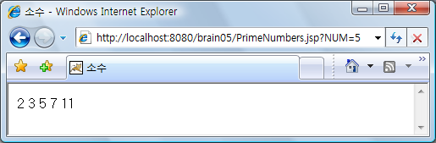

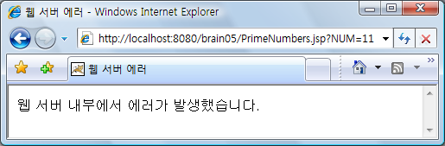

3. web.xml 파일에 에러 페이지 등록하기
HTTP 상태 코드별로 에러 페이지를 등록하는 방법
웹 서버는 웹 컴포넌트 안에서 발생하는 모든 익셉션에 대해 500이라는 상태 코드를 발생하기 때문에 500 상태 코드에 대한 에러 페이지는 웹 컴포넌트 안에서 발생한 모든 익셉션에 대해 적용 된다.
① [예제 5-18]을 호출하면서 출력할 소수의
개수를 입력하세요
②이번에는 소수의 개수를 10보다 큰 값으로
입력하세요..
[그림 5-19] 예제 5-18의 실행 결과

